Slide 1
Евро

Slide 2
Евро
- Банков код: EUR
- отличителен знак: €,
- паричната единица на еврозоната, включваща 18 държави от Европейския съюз.
- втората по значение резервна валута,
- втората най-търгувана парична единица в света след американския долар.

Slide 3
Към януари 2015 г. еврозоната се състои от Австрия, Белгия, Германия, Гърция, Естония, Република Ирландия, Испания,Италия, Кипър, Латвия, Литва, Люксембуг, Малта, Нидерландия, Португалия, Словения,Словакия,Финландия и Франция

Slide 4
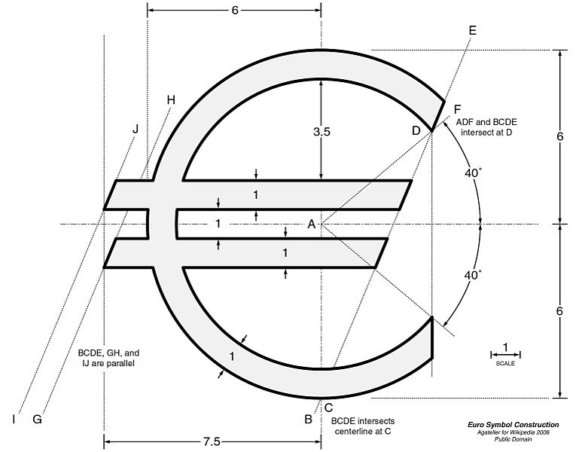
Графичен знак
При въвеждането на еврото е създаден специален графичен знак (€). Европейската комисия избира буквата „E“ с удвоена средна хоризонтална линия.

Slide 5
Комисията мотивира избора си така: „Вдъхновението за самия символ € идва от гръцкия епсилон(Є) – указание за люлката на европейската цивилизация – и от първата буква в думата Европа, пресечена от две успоредни линии, „доказващи“ стабилността на еврото. Единната валута на Европа – еврото – води началото си от 1 януари 1999 г.

Slide 6
Банкноти и монети
Евромонети:
Всички евро монети имат една обща и една национална страна. Лицевата страна е еднаква за всички държави и изобразява стойността на монетата на фона на карта. При монетите от 1, 2 и 5 цента картата е на Европа.

Slide 7
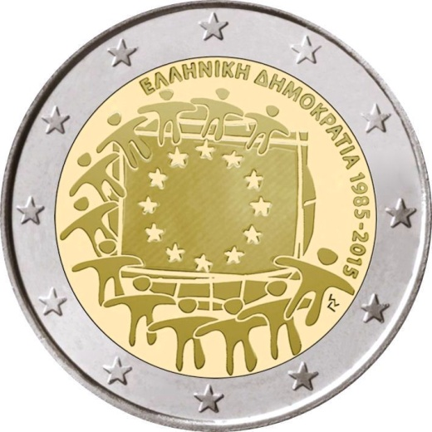
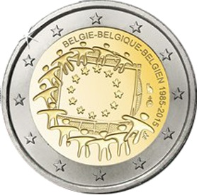
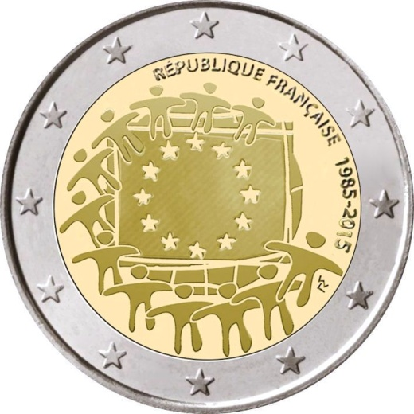
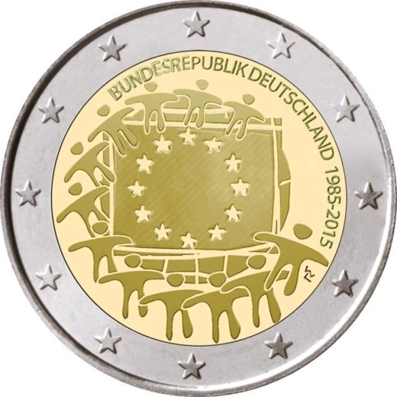
Обратната страна на монетите е специфична за всяка държава и представя изображение, избрано от страната, която ги емитира. В повечето случаи то е национален символ или стилизиран портрет на управляващия монарх.

Slide 8
Евробанкнотите
Евробанкнотите в употреба са с номинална стойност 5 €, 10 €, 20 €, 50 €, 100 €, 200 € и 500 €. Характерно за банкнотите е, че всяка има собствен преобладаващ цвят и е посветена на различен период от историята на европейската архитектура:

Slide 9
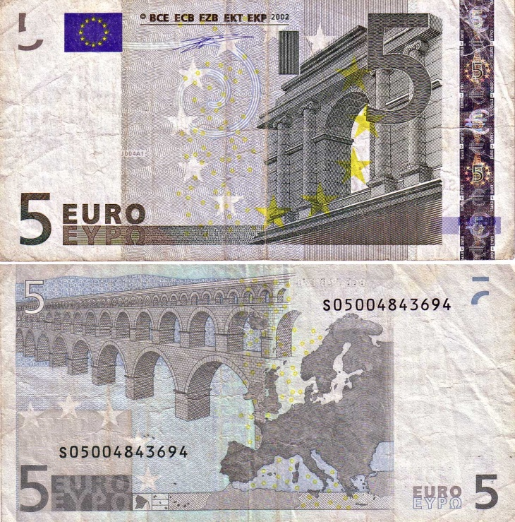
Античността
Моостът Pont Du Gard е древен римски акведукт, който пресича река Гардон в южната част на Франция. Намира се в близост до град Vers-Pont-Du-Gard, мостът е част от акведукта Ним, построен през първи век преди н.е., за да носят вода от извора до римската колония на Ним.

Slide 10
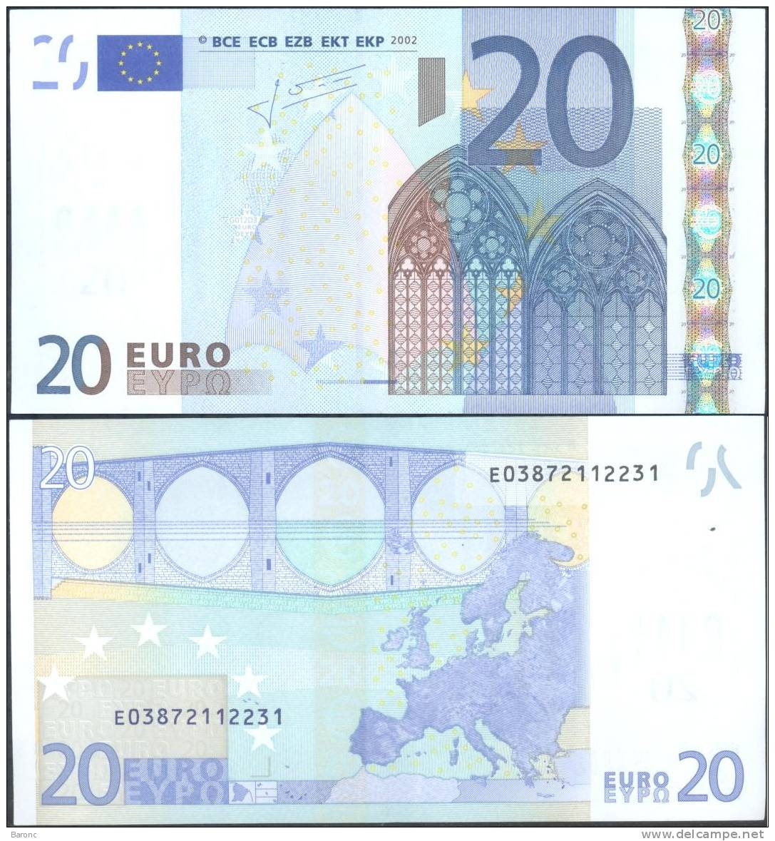
Средновековието (10 €, 20 €),

Slide 11
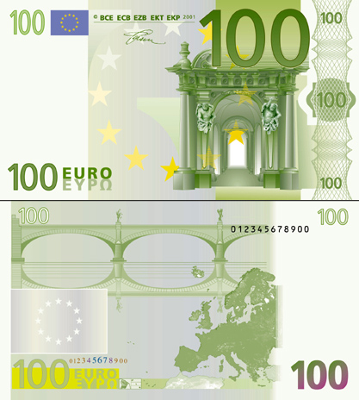
Ренесанса и Барока (50 €, 100 €)

Slide 12
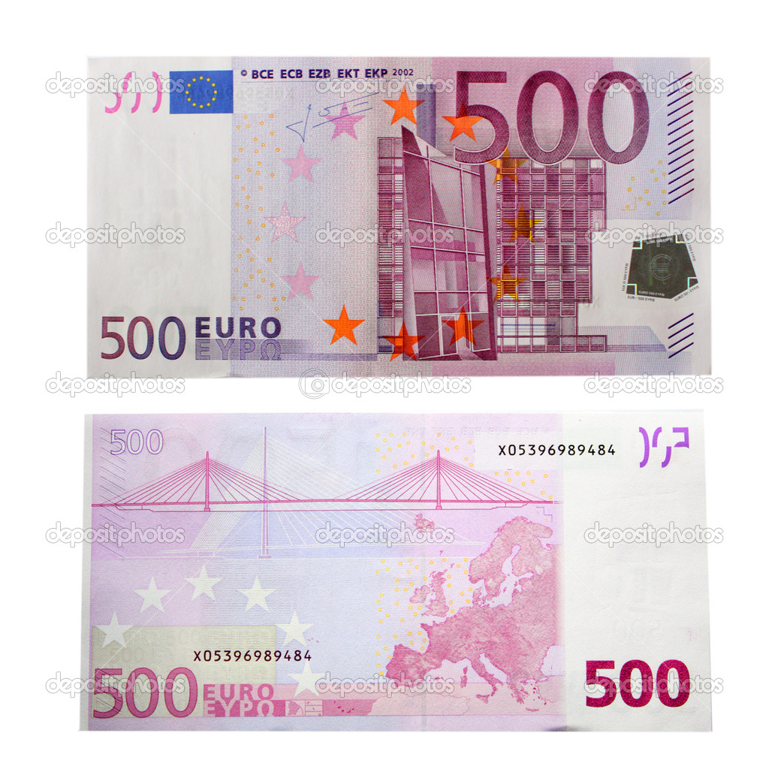
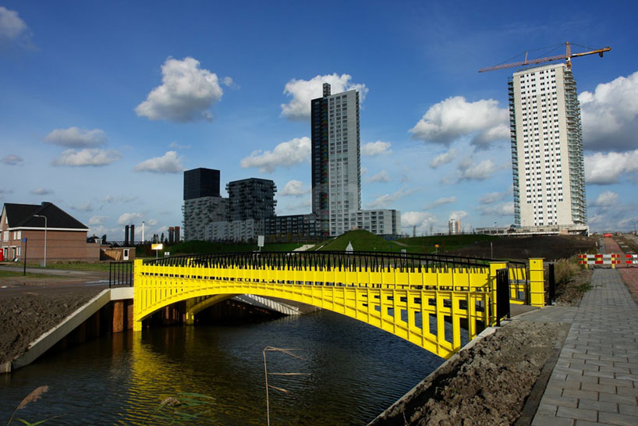
Съвременната архитектура (200 €, 500 €)

Slide 13
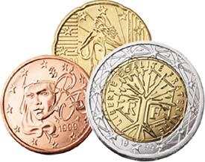
ИЗГОТВИЛИ: Ипек Исмаил И Ели Тихомирова, 9 клас, Езикова гимназия „Пейо Яворов“
Източници:
http://europa.eu/kids-corner/index_bg.htm
http://europa.eu/teachers-corner/age-ranks/ages-12-15_en#term-197

